Slide 1
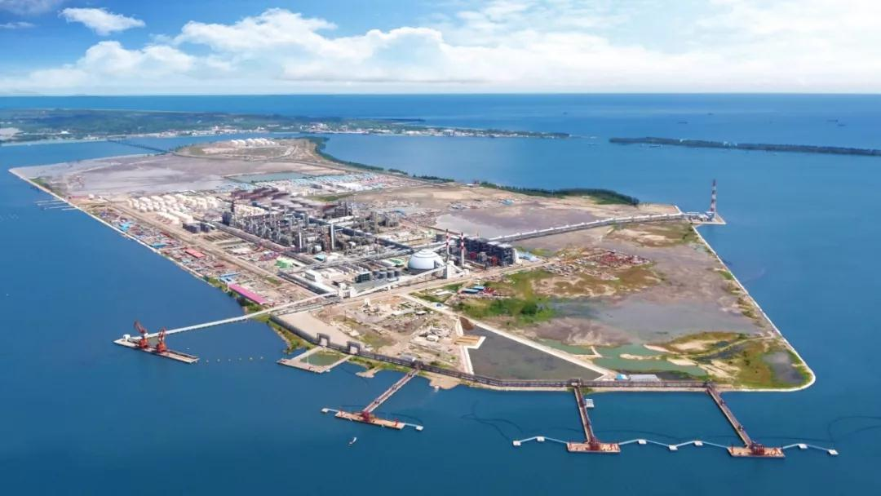
加裂、气分9月工艺考核问题汇总及分析

Slide 2
总体情况说明
问题分类
原因分析与管控措施
Notes:
使用方法： 【更改文字】：将标题框及正文框中的文字可直接改为您所需文字 【更改图片】：点中图片》绘图工具》格式》填充》图片》选择您需要展示的图片 【增加减少图片】：直接复制粘贴图片来增加图片数，复制后更改方法见【更改图片】 【更改图片色彩】：点中图片》图片工具》格式》色彩（重新着色）》选择您喜欢的色彩 下载更多模板、视频教程：http://www.mysoeasy.com

Slide 3
一、日周月检问题总体情况说明

Slide 4
自9月1日至9月30日，加裂、气分工艺专业日、周、月检问题共72项，其中考核35项，奖励12项，未考核13项。按问题性质共分为10类，考核占比58.3%。
项目 | 数量
考核 | 35
未考核 | 13
奖励 | 12
月末评比 | 12
共计 | 72
考核占比 | 58.3%
考核类型 | 数量
交接班 | 2
馏出口 | 3
抽查提问 | 21
巡回检查 | 7
劳动纪律 | 1
操作纪律 | 3
工艺纪律 | 2
平稳率 | 2
规格化 | 1
其他 | 5
Notes:
使用方法： 【更改文字】：将标题框及正文框中的文字可直接改为您所需文字 【更改图片】：点中图片》绘图工具》格式》填充》图片》选择您需要展示的图片 【增加减少图片】：直接复制粘贴图片来增加图片数，复制后更改方法见【更改图片】 【更改图片色彩】：点中图片》图片工具》格式》色彩（重新着色）》选择您喜欢的色彩 下载更多模板、视频教程：http://www.mysoeasy.com

Slide 5
1.2 各班组考核分布情况：
加裂一班考核14项；
加裂二班考核10项；
加裂三班考核13项；
加裂四班考核10项；
合计47项
注：包括奖励与考核。
Notes:
使用方法： 【更改文字】：将标题框及正文框中的文字可直接改为您所需文字 【更改图片】：点中图片》绘图工具》格式》填充》图片》选择您需要展示的图片 【增加减少图片】：直接复制粘贴图片来增加图片数，复制后更改方法见【更改图片】 【更改图片色彩】：点中图片》图片工具》格式》色彩（重新着色）》选择您喜欢的色彩 下载更多模板、视频教程：http://www.mysoeasy.com

Slide 6
二、问题分类
2.1 抽查提问
9月份：对轮岗人员进行流程动改、联锁逻辑、异常工况处置、操作经验等提问。
多抽考文莱员工，以抽考形成培训导向
加裂三班 | 李兴隆-2 | 提问李兴隆加热炉系统联锁以及设备联锁值，回答一般 | 2022/9/1 | 柳世旭 | -2.0
加裂三班 | 徐红建-2 | 提问徐红建分馏系统高负荷下操作、分馏产品指标及控制、分馏系统联锁值，回答一般 | 2022/9/1 | 柳世旭 | -2.0
加裂三班 | 蒋恒+3 | 提问蒋恒气分装置现场流程，回答很好 | 2022/9/1 | 柳世旭 | 3.0
加裂三班 | munir-2 | 提问munir分馏系统一级指标，回答不理想 | 2022/9/1 | 柳世旭 | -2.0
加裂二班 | 罗庆通+2 | 提问罗庆通加热炉区相关联锁，回答很好 | 2022/9/2 | 柳世旭 | 2.0
加裂三班 | 李兴隆-3 | 提问李兴隆加热炉长明灯切断阀异常关闭连锁处置，回答一般。 | 2022/9/5 | 王放 | -3.0
加裂二班 | 法扎娜-2 | 提问法扎娜气分热水温度大幅下降处置，回答一般。 | 2022/9/6 | 王放 | -2.0
加裂四班 | 阿什拉夫-2 | 8日提问阿什拉夫加裂原料、公用工程流程，回答不理想 | 2022/9/8 | 王放 | -2.0
加裂四班 | 王迅之-2 | 提问王迅之加热炉相关问题，回答一般。 | 2022/9/12 | 孙伟锋 | -2.0
加裂三班 | 李兴隆-2 | 提问李兴隆加裂联锁相关问题，回答一般。 | 2022/9/13 | 孙伟锋 | -2.0
加裂三班 | 黄艳芯+2 | 提问黄艳芯气分蒸汽、热水中断事故处理，回答良好。 | 2022/9/13 | 孙伟锋 | 2.0
加裂三班 | 强小峰+2 | 提问强小峰加裂胺液、除盐水与酸性水现场流程，回答良好 | 2022/9/13 | 孙伟锋 | 2.0
加裂二班 | 罗庆通-2 | 提问罗庆通加裂加热炉相关问题，回答一般。 | 2022/9/14 | 孙伟锋 | -2.0
加裂四班 | 徐子涛-2 | 提问徐子涛气分D203后路馏程，石脑油馏程，回答一般。 | 2022/9/15 | 孙伟锋 | -2.0
加裂一班 |  | 19日反事故演练，内操表现不理想 | 2022/9/19 | 柳世旭 | -2.0
加裂四班 | 阿什拉夫-2 | 20日提问阿什拉夫现场考试流程，涉及加裂流程回答一般； | 2022/9/20 | 柳世旭 | -2.0
加裂二班 |  | 22日循氢机K101晃电停车反事故演练，内操表现很好 | 2022/9/22 | 柳世旭 | 3.0
加裂二班 | 罗庆通+2 | 提问罗庆通《加热炉操作》工艺指令，回答良好 | 2022/9/22 | 柳世旭 | 2.0
加裂二班 | 牛洪博+2 | 提问牛洪博加裂一级指标，回答良好 | 2022/9/22 | 柳世旭 | 2.0
加裂一班 | 卡尤木-2 | 27日白班现场提问卡尤木精制油取样，回答一般 | 2022/9/27 | 王放 | -2.0
加裂四班 | 哈吉卡-2 | 提问哈吉卡气分一系列进料泵故障停运，备泵无法启动，应急处理，分馏物料流程，回答一般。 | 2022/9/28 | 王放 | -2.0

Slide 7
2.2 馏出口
9月份：
重石脑油馏程频繁变动，如表格红色区域描述；
高负荷期间，要求轻石脑油C4≯4%（m/m）；且月中要求液化气增产以满足长约合同备货
精丙烯纯度保持在99.67-99.71%，异丁烷纯度控制91-94%。
Notes:
使用方法： 【更改文字】：将标题框及正文框中的文字可直接改为您所需文字 【更改图片】：点中图片》绘图工具》格式》填充》图片》选择您需要展示的图片 【增加减少图片】：直接复制粘贴图片来增加图片数，复制后更改方法见【更改图片】 【更改图片色彩】：点中图片》图片工具》格式》色彩（重新着色）》选择您喜欢的色彩 下载更多模板、视频教程：http://www.mysoeasy.com

Slide 8
2.3 月末评比
本月评比情况：
1）目前各班平稳率相差较小，因此月末评比缩小分值，9月平稳率问题只考核两项。
2）重石收率差距较小，二班重石收率最高，62.01%。
3）9月一班能耗最低，三班表现不佳。
Notes:
使用方法： 【更改文字】：将标题框及正文框中的文字可直接改为您所需文字 【更改图片】：点中图片》绘图工具》格式》填充》图片》选择您需要展示的图片 【增加减少图片】：直接复制粘贴图片来增加图片数，复制后更改方法见【更改图片】 【更改图片色彩】：点中图片》图片工具》格式》色彩（重新着色）》选择您喜欢的色彩 下载更多模板、视频教程：http://www.mysoeasy.com

Slide 9
2.4 月末评比排名
加裂二班 | 反事故演练第一名 | 反事故演练 | 20.0
加裂三班 | 反事故演练第二名 | 反事故演练 | 10.0
加裂四班 | 反事故演练第三名 | 反事故演练 | 5.0
加裂四班 | 平稳率第一名 | 平稳率 | 5.0
加裂一班 | 平稳率第二名 | 平稳率 | 3.0
加裂二班 | 平稳率第三名 | 平稳率 | 2.0
加裂一班 | 能耗第一名 | 能耗 | 20.0
加裂二班 | 能耗第二名 | 能耗 | 10.0
加裂四班 | 能耗第三名 | 能耗 | 5.0
加裂二班 | 产品合格率第一名 | 馏出口 | 10.0
加裂一班 | 产品合格率第二名 | 馏出口 | 5.0
加裂三班 | 产品合格率第三名 | 馏出口 | 3.0

Slide 10
2.4 劳动纪律、工艺纪律等问题
班组 | 考核内容 | 考核日期 | 类型 | 考核分数
加裂一班 | 30日19点暴雨，1041-P301A出口流量短时间波动到56t/h，严重超出机泵负荷上限 | 2022/9/1 | 操作纪律 | -2.0
加裂二班 | 9月2日白班关于歧化开停工用氢调度指令未按时登记。 | 2022/9/6 | 工艺纪律 | -3.0
加裂一班 | 9月4日夜班关于歧化开停工用氢调度指令未按时登记。 | 2022/9/6 | 工艺纪律 | -3.0
加裂一班 | 9日外操室发现加裂一班储柜留有重石存样。 | 2022/9/8 | 操作纪律 | -10.0
加裂三班 | 15日6-7点系统压力控制低于14MPa | 2022/9/20 | 操作纪律 | -2.0
加裂一班 | 27日白班卡尤木精神状态不佳 | 2022/9/27 | 劳动纪律 | -10.0
Notes:
使用方法： 【更改文字】：将标题框及正文框中的文字可直接改为您所需文字 【更改图片】：点中图片》绘图工具》格式》填充》图片》选择您需要展示的图片 【增加减少图片】：直接复制粘贴图片来增加图片数，复制后更改方法见【更改图片】 【更改图片色彩】：点中图片》图片工具》格式》色彩（重新着色）》选择您喜欢的色彩 下载更多模板、视频教程：http://www.mysoeasy.com

Slide 11
2.5 交接班、其他
1） 本月巡检系统考核较多，共考核7次；定期切泵后，状态未及时改变，导致系统默认漏检；单次巡检 时间过短；雨天漏检及时处置未考核；分馏二区巡检牌更换。
加裂三班 | 9月2日夜班，2：45-4：45期间，部分巡检点单点耗时不足。 | 2022/9/5 | 王放 | -3.0
加裂四班 | 16日白班18：45-20：45，多个点位漏检 | 2022/9/19 | 柳世旭 | -2.0
加裂一班 | 19日12点-14点（一班）、14点-16点（一班）分别有大量机泵出口压力、电流等手输数据显示漏检 | 2022/9/21 | 柳世旭 | -5.0
加裂二班 | 19日夜班2点-4点（二班）有大量机泵出口压力、电流等手输数据显示漏检 | 2022/9/21 | 柳世旭 | -3.0
加裂二班 | 22日白班12-14点漏检 | 2022/9/23 | 柳世旭 | -3.0
加裂三班 | 22日夜班4-6点漏检 | 2022/9/23 | 柳世旭 | -3.0
加裂一班 | 9月24日夜班漏检 | 2022/9/26 | 王放 | -3.0
Notes:
使用方法： 【更改文字】：将标题框及正文框中的文字可直接改为您所需文字 【更改图片】：点中图片》绘图工具》格式》填充》图片》选择您需要展示的图片 【增加减少图片】：直接复制粘贴图片来增加图片数，复制后更改方法见【更改图片】 【更改图片色彩】：点中图片》图片工具》格式》色彩（重新着色）》选择您喜欢的色彩 下载更多模板、视频教程：http://www.mysoeasy.com

Slide 12
2.6 考核通报
无
2.7 其他
加裂二班 |  | D210界位高，班组及时切液并外送 | 2022/9/15 | 孙伟锋 | 3.0
加裂一班 |  | 加裂一班配合更换分馏二区(南)及公用工程区站（JLQF06）巡检牌更换 | 2022/9/19 | 柳世旭 | 2.0
加裂三班 |  | 25日白班，D312液位外送；26日夜班D210切液并外送废碱液 | 2022/9/28 | 王放 | 6.0
加裂四班 |  | 27日白班，D215缓蚀剂加剂10桶 | 2022/9/28 | 王放 | 3.0
加裂四班 | 李诗诚+3 | 李诗诚配合工艺将加热炉考试答案翻译为英文版 | 2022/9/30 | 王放 | 3.0
Notes:
使用方法： 【更改文字】：将标题框及正文框中的文字可直接改为您所需文字 【更改图片】：点中图片》绘图工具》格式》填充》图片》选择您需要展示的图片 【增加减少图片】：直接复制粘贴图片来增加图片数，复制后更改方法见【更改图片】 【更改图片色彩】：点中图片》图片工具》格式》色彩（重新着色）》选择您喜欢的色彩 下载更多模板、视频教程：http://www.mysoeasy.com

Slide 13
三、原因分析及管理要求
3.1 9月工艺检查考核结果：
一班：-26，月末评比：28；
二班：41，月末评比：42；
三班：-8，月末评比：13；
四班：-10，月末评比：15；
合计：-3分
三
7、8、9月各班考核情况
9月各班考核汇总情况
班组 | 考核总分 | 月末竞赛 | 综合分数
加裂一班 | -54 | 28 | -26
加裂二班 | -1 | 42 | 41
加裂三班 | -21 | 13 | -8
加裂四班 | -25 | 15 | -10

Slide 14
3.2 9月工艺专业重点工作：
1. 抽查提问：内操的事故处置、操作经验学习、联锁等，对不同岗位进行相对应的岗位进行提问，整体情况一般，已出具相应考核。外操以现场安排学习流程为主，状况良好。
2. 巡检，本月巡检漏检情况较多，工艺及时处理漏检项，并通过与班组及信息部沟通，避免因技术问题导致漏检。
3. 现场规格化正常。

Slide 15
薄弱环节分析
1. 中控操作人员
问题：普遍经验欠缺，未经事故磨练，导致遇事慌乱，无法有效尽到岗位责任；新人居多。
应对：1）副班宣贯反事故处置步骤，日常与中控轮岗人员多分享、引导。
2）提问侧重事故应急处置，渲染常见事故场景，抽查应变能力，然后与被抽查人一起讨论、总结。
3）寻找各班种子选手，侧重培养。
2. 人员压力
问题：休假开始后，人员压力凸显
应对： 1）盘活现有文莱员工资源，给班长讲明现状，引导、督促班长给文莱员工加担子
2）以身作则，从工程师的角度重视文莱员工作用，日常多提问偏向加裂的流程、指标、联锁等，
将日检提问作为引导的抓手

Slide 16
10月份工作展望：
1）装置运行末期，做好平稳生产；从本专业出发，加强现场巡检质量。
2）针对出现的低级操作问题，每日检查现场工作落实情况，保证现场作业闭环。
3）对轮岗内操、文莱员工加强日常提问培训，传导压力。
4）加强劳动纪律尤其夜班劳动纪律检查，建立良好劳动作风。
5）基于班组力量，合理安排每日工作计划及班组力量，确保工作有效执行。
Notes:
使用方法： 【更改文字】：将标题框及正文框中的文字可直接改为您所需文字 【更改图片】：点中图片》绘图工具》格式》填充》图片》选择您需要展示的图片 【增加减少图片】：直接复制粘贴图片来增加图片数，复制后更改方法见【更改图片】 【更改图片色彩】：点中图片》图片工具》格式》色彩（重新着色）》选择您喜欢的色彩 下载更多模板、视频教程：http://www.mysoeasy.com

Slide 17
谢谢！

